Slide 1





Khởi động

Slide 2


Tiết 7

Slide 3

Thứ tư ngày 3 tháng 11 năm 2021
Tiếng Việt
Ôn tập giữa học kì 1 (tiết 7,8)

Slide 4
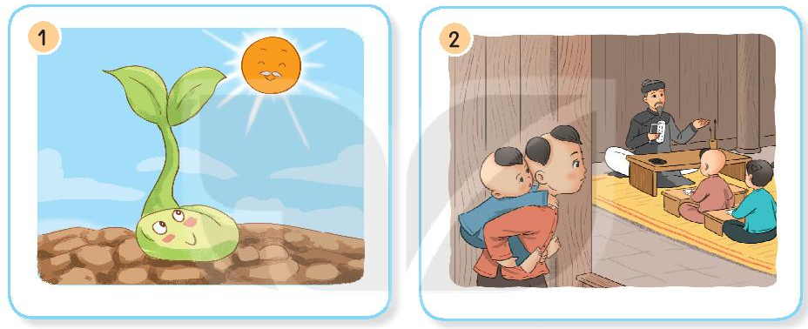
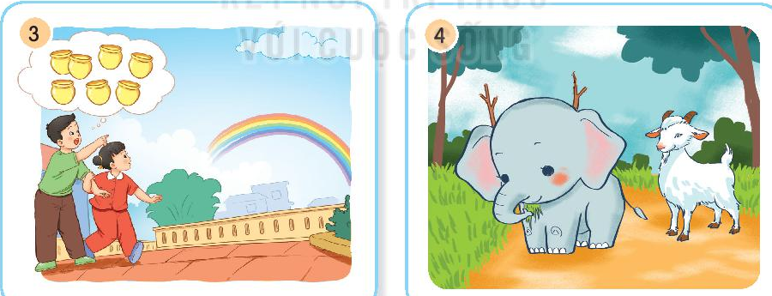
11. Nhìn tranh và nói tên câu chuyện. Chọn kể một câu chuyện em thích
Cậu bé ham học
Chú đỗ con
Niềm vui của Bi và Bống
Em có xinh không?

Slide 5
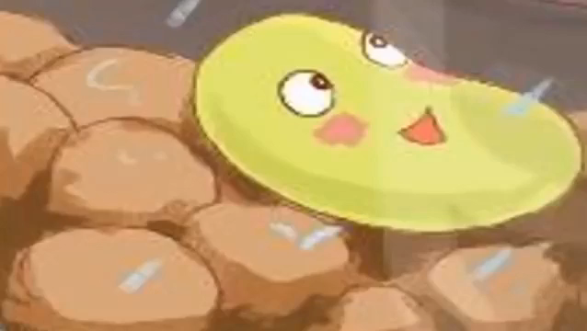

Slide 6
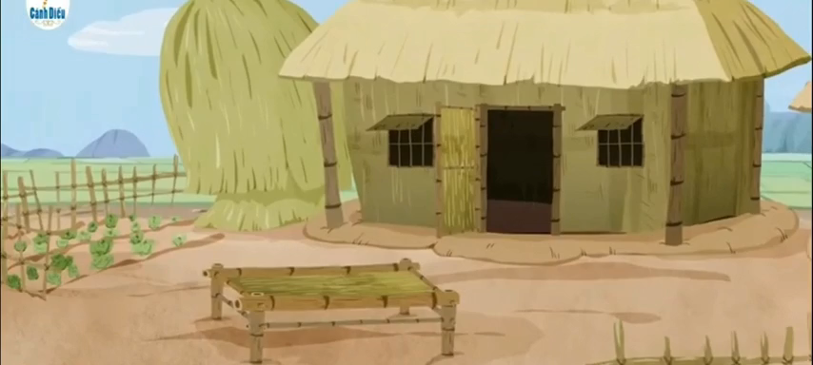

Slide 7
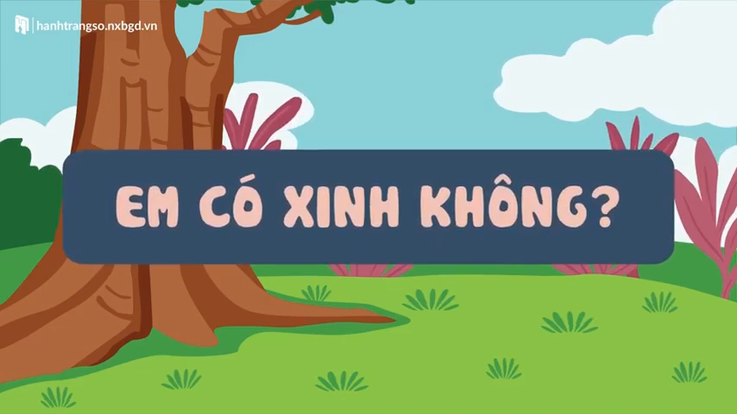

Slide 8
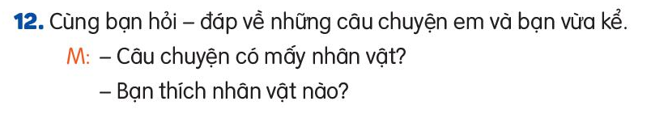

Slide 9

Định hướng học tập tiếp theo

Slide 10












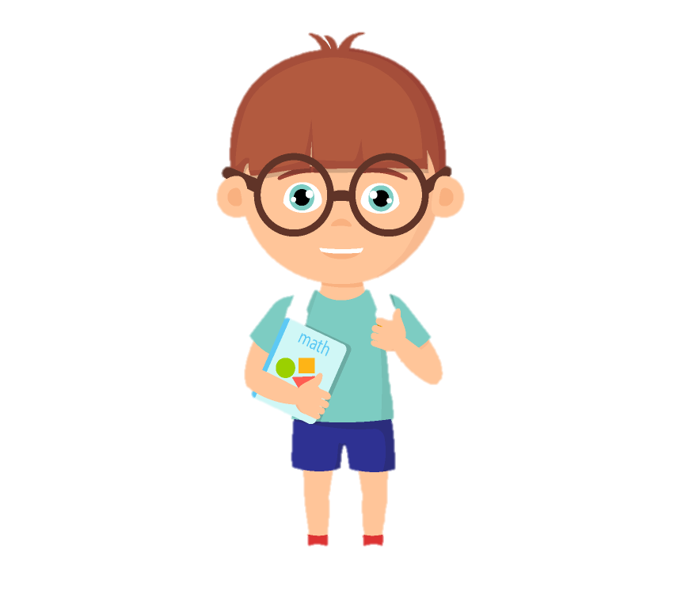



Hẹn gặp lại các bạn ở bài sau nhé

Slide 11
11. Nhìn tranh và nói tên câu chuyện. Chọn kể một câu chuyện em thích
Cậu bé ham học
Chú đỗ con

Slide 12
11. Nhìn tranh và nói tên câu chuyện. Chọn kể một câu chuyện em thích
Niềm vui của Bi và Bống
Em có xinh không?

